Slide 1







간단한 익명 게시판
신봉규

Slide 2




목차
CONTENTS
Chapter 01 | 개요
Chapter 02 | 소스코드
Chapter 03 | 시연

Slide 3





개요
01
CHAPTER

Slide 4



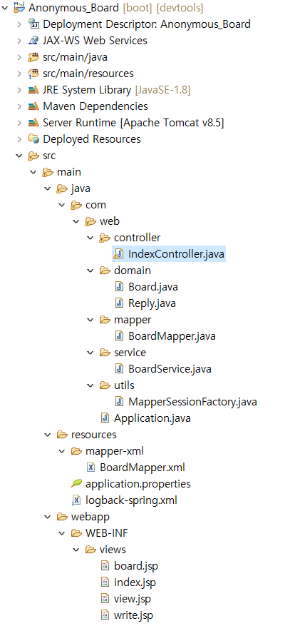
글 작성자가 안나오는 익명 게시판입니다
Controller
DAO
BoardService 의 interface
Model
MyBatis Xml
View
AN OVERVIEW

Slide 5




소스코드
02
CHAPTER

Slide 6
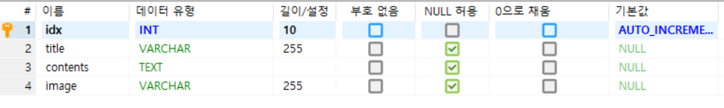
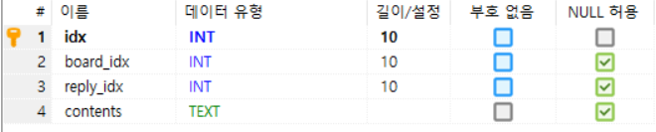
DB
tb_board
tb_reply

Slide 7
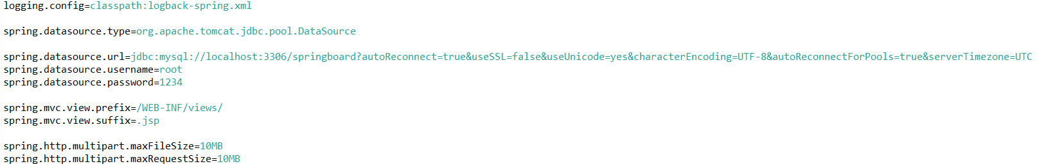
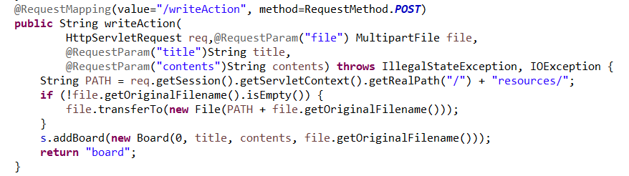
application.properties
데이터베이스명
아이디
패스워드
IndexController.java
이미지는 프로젝트 내부 임시폴더에 따로 저장하여 훗날 이미지를 불러올 때 사용

Slide 8
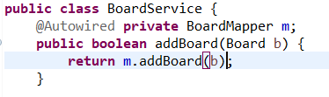
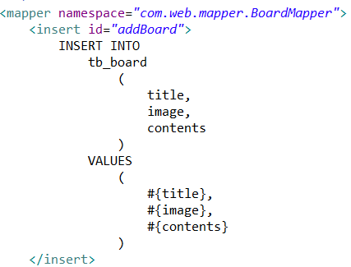
BoardService.java
mybatis로 Controller에서 받은 데이터를 mybatis로 보냄
BoardMapper.xml
tb_board 테이블에 데이터들을 insert

Slide 9
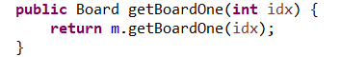
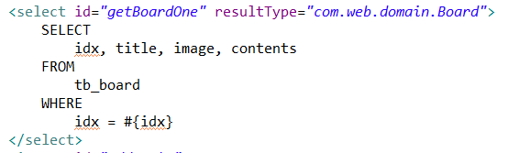
BoardService.java
myBatis getBoardOne으로 실행시킨 데이터를 List에 담아서 다시 컨트롤러로 보내줌
BoardMapper.xml
넘겨온 idx값으로 데이터를 select

Slide 10
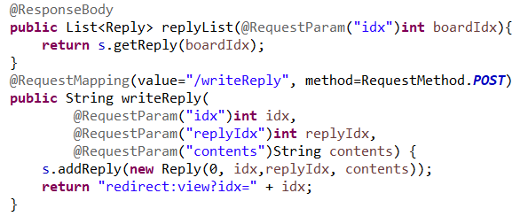
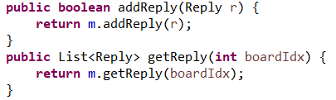
IndexController.java
replyList(댓글 조회), writeReply(댓글 등록)
구현
BoardService.java

Slide 11
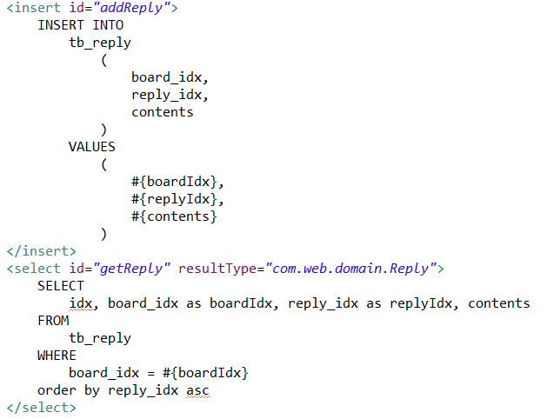
BoardMapper.xml
댓글 등록과 댓글 조회에 필요한 쿼리문을 작성

Slide 12
시연
03
CHAPTER

Slide 13
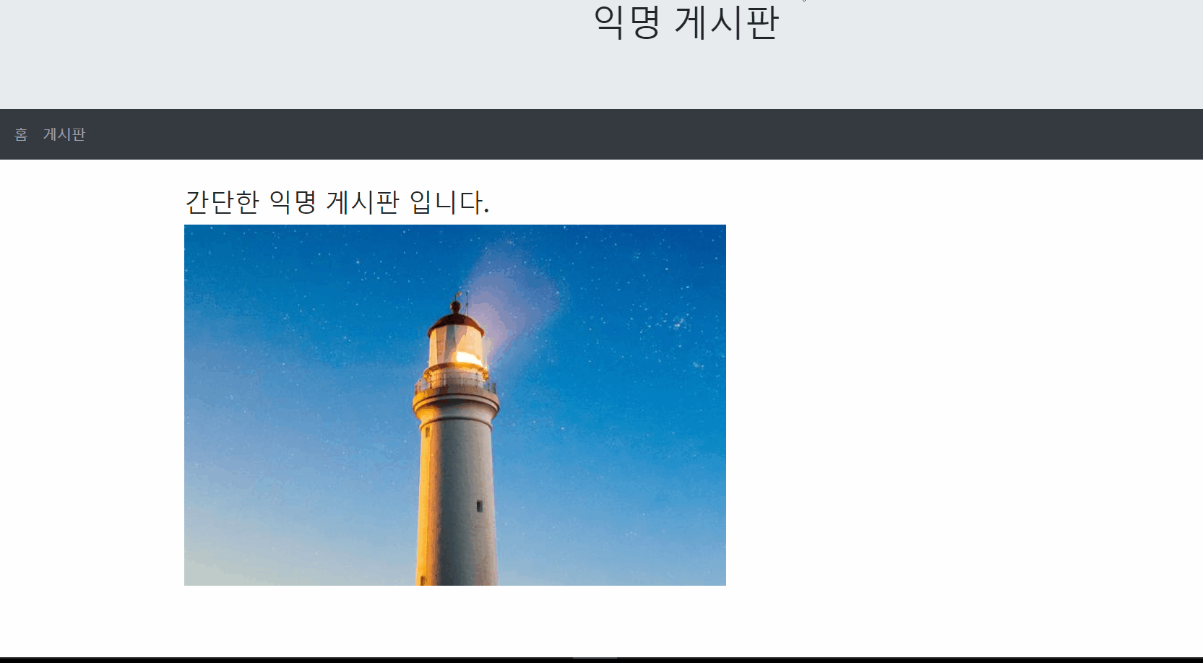

Slide 14
Thank You!
감사합니다

